Slide 1
DIAPORAMA 4 : Les élections fédérales

Slide 2
Que savez-vous?
Comment élisons-nous les personnes
candidates aux élections fédérales?

Slide 3
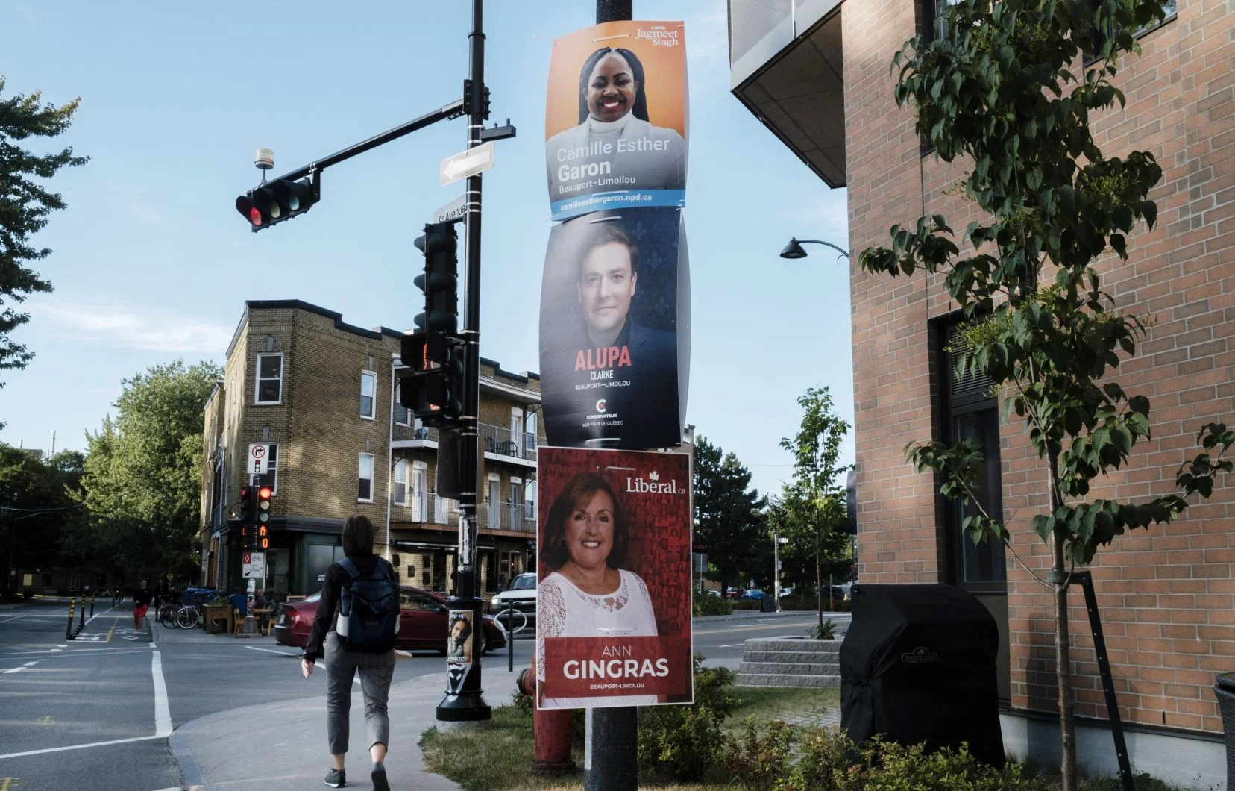
Que signifie participer à une élection?
Une personne qui souhaite être élue est appelée candidate ou candidat.
La plupart des personnes candidates se présentent sous la bannière d’un parti politique (un groupe partageant les mêmes idées et croyances).
Une personne candidate qui n’est pas membre d’un parti est appelée une indépendante ou un indépendant.

Slide 4
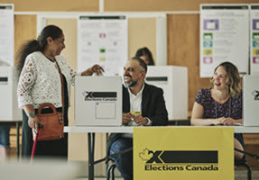
Qui organise les élections fédérales?
Élections Canada est l’organisme chargé d’organiser
les élections fédérales au Canada.
Leur rôle est de s’assurer que les élections sont équitables et que tout se passe bien.

Slide 5
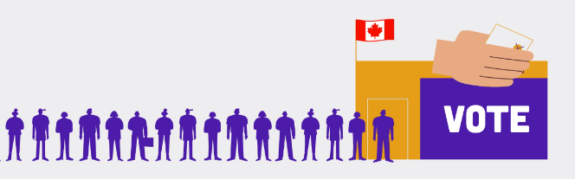
Qu’est-ce qu’un système électoral?
Un système électoral définit la manière dont nous élisons les personnes qui nous représentent.
Il établit des règles précises sur la manière dont nous votons et détermine la méthode utilisée pour désigner les personnes élues.
Il existe une grande variété de systèmes
électoraux à travers le monde.

Slide 6
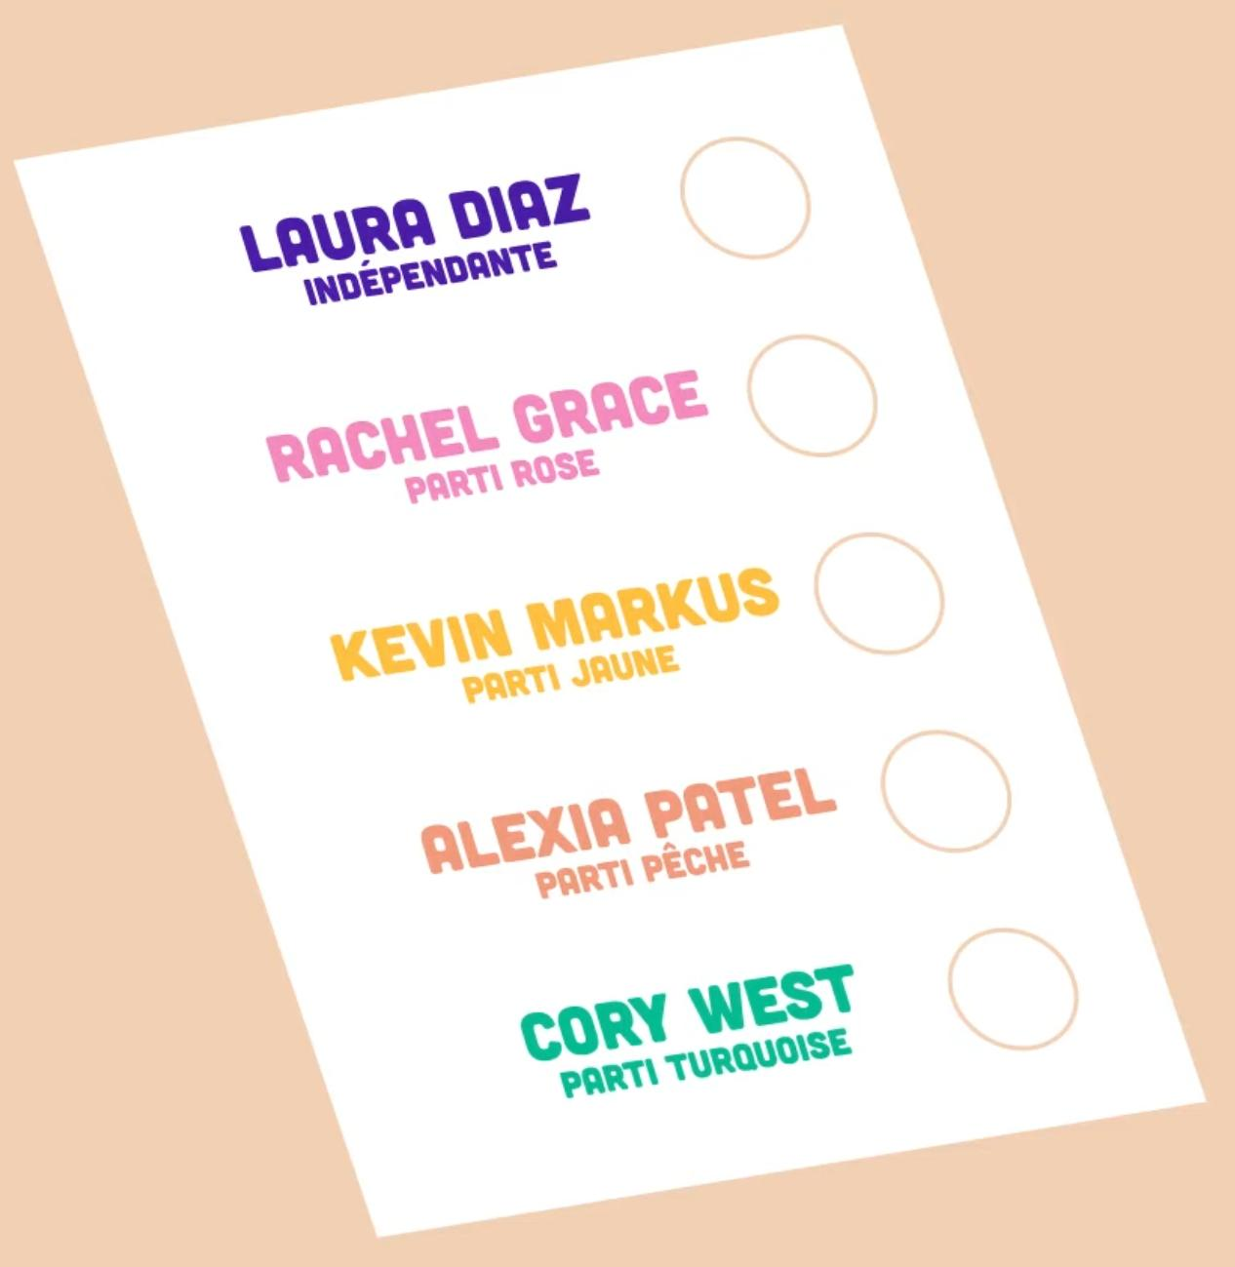
Quel système utilisons-nous?
Nous utilisons un système majoritaire uninominal à un tour pour les élections fédérales.
Règles :
Une personne candidate est élue par circonscription.
Les électrices et les électeurs ne peuvent choisir qu’une seule personne candidate sur leur bulletin de vote.
La personne candidate qui obtient le plus grand nombre de voix l’emporte.

Slide 7
Exemple : Élire des personnes candidates
Quelle personne candidate l’emporte?
PERSONNE CANDIDATE NOMBRE DE VOTES
Laura Diaz (Indépendante) 1508
Rachel Grace (Parti Rose) 4030
Kevin Markus (Parti Jaune) 118
Alexia Patel (Parti Pêche) 344
Notes:
Rachel l’emporte parce qu’elle a obtenu le plus grand nombre de voix (4030).

Slide 8
Circonscriptions électorales
Le Canada est divisé en 343 circonscriptions électorales.
Elles sont uniques et se présentent sous différentes tailles et formes.
La taille des circonscriptions est déterminée en fonction de plusieurs critères :
la taille de la population;
les particularités géographiques;
la culture;
la langue.

Slide 9
Le saviez-vous?
Selon la Constitution canadienne, les limites des circonscriptions doivent être révisées tous les dix ans en fonction du plus récent recensement afin de tenir compte de l’évolution constante de la population.
Les limites peuvent être déplacées, de nouvelles circonscriptions peuvent être ajoutées et les noms peuvent également changer.
La dernière mise à jour a été achevée en Octobre 2023.
Le Canada compte désormais 343 circonscriptions électorales - une augmentation de cinq par rapport à la dernière élection générale!

Slide 10
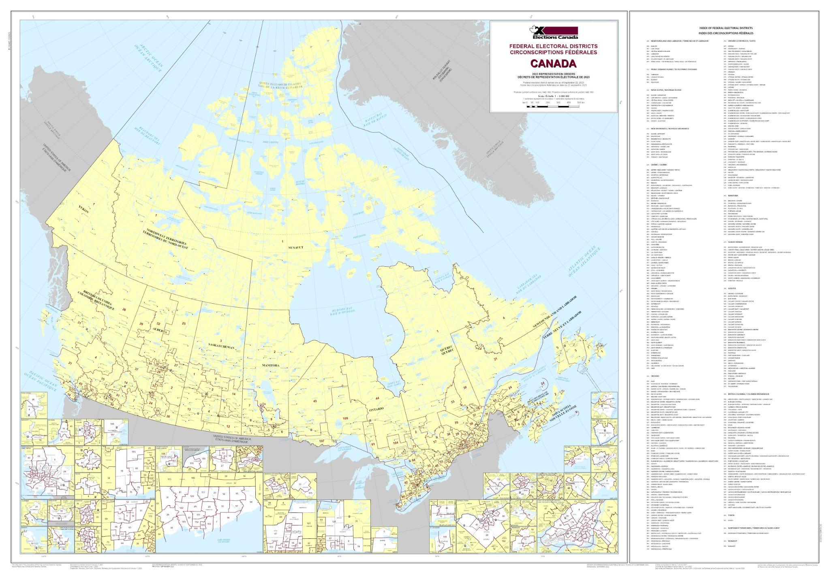
343 circonscriptions = 343 élections
Notes:
Carte du Canada (dernier redécoupage) : https://www.elections.ca/map_02.aspx?lang=f&p=ZZ&t=/Canada&d=canada

Slide 11
Répartition des circonscriptions électorales
Province ou Territoire | Nombre de circonscriptions
Colombie-Britannique | 43
Alberta | 37
Saskatchewan | 14
Manitoba | 14
Ontario | 122
Québec | 78
Nouveau-Brunswick | 10
île-du-Prince-Édouard | 4
Nouvelle-Écosse | 11
Terre-Neuve-et-Labrador | 7
Yukon | 1
Territoires du Nord-Ouest | 1
Nunavut | 1
Total | 343

Slide 12
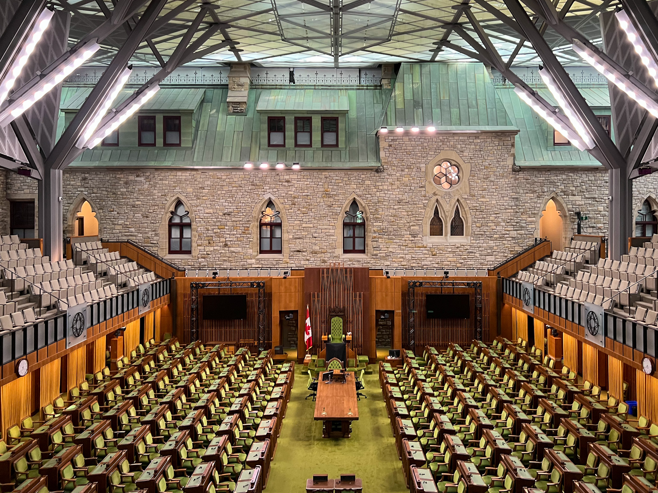
Que savez-vous?
Comment un parti politique remporte-t-il les élections et forme-t-il le gouvernement?

Slide 13
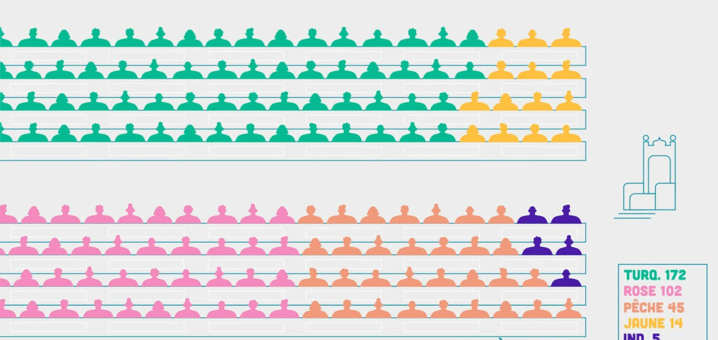
Comment un parti forme-t-il le gouvernement?
Le parti politique qui fait élire le plus grand nombre de personnes candidates ou qui compte le plus grand nombre de sièges à la Chambre des communes forme le gouvernement.

Slide 14
Que savez-vous?
Comment la première ministre ou le premier ministre est choisi?

Slide 15
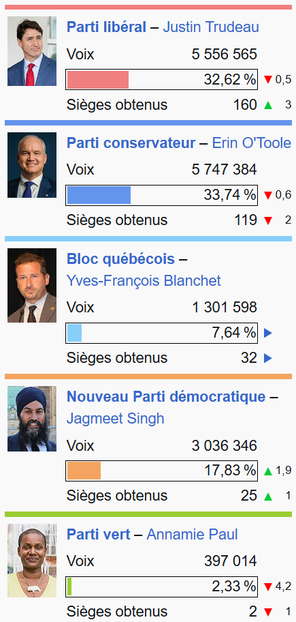
Qui devient premier ministre?
Résultats des élections fédérales de 2021
La ou le chef du parti qui remporte le plus grand nombre de sièges à la Chambre des communes devient généralement la première ministre ou le premier ministre.
Lors des élections de 2021, le Parti libéral du Canada a remporté le plus grand nombre de sièges.
Justin Trudeau était leur chef, et il a été notre premier ministre jusqu'en mars 2025.

Slide 16
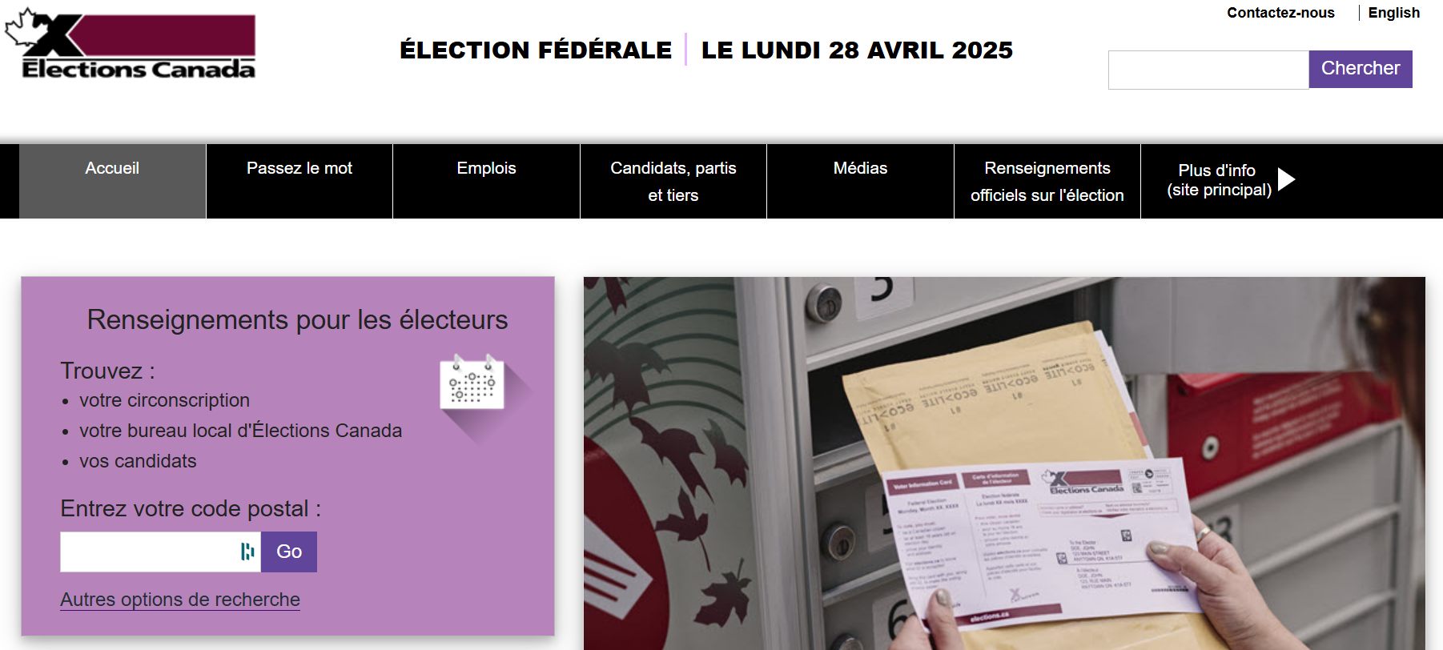
Dans quelle circonscription suis-je?
Consultez www.elections.ca (« Renseignements pour les électeurs »)
Notes:
Entrez le code postal de votre école.

